Slide 1
Algoritmos supervisados
Regresión lineal

Slide 2
Aprendizaje supervisado
El aprendizaje supervisado consiste en llevar un proceso de entrenamiento basado en pares de ejemplos (x, y), donde x representa los atributos mientras que y representa etiquetas.

Slide 3
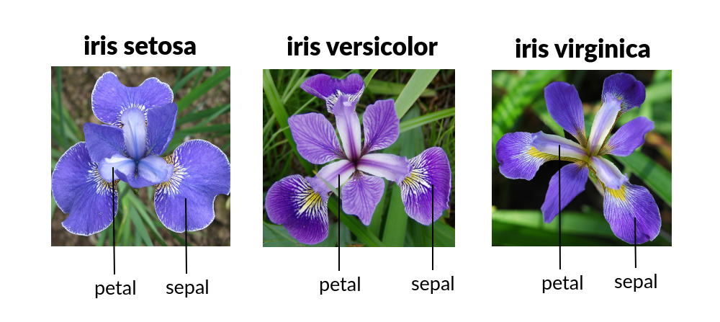
Etiquetas
¿Qué tipo de iris es?
X: dimensiones del pétalo y del sépalo.
Y: Tipo de iris.
https://thegoodpython.com/iris-dataset/

Slide 4
Ejemplo
Una compañía desea saber si sus lámparas incandescentes tienen un tiempo de vida mayor a 1 año. Ha llevado registros sobre la iluminación promedio, la temperatura promedio, y los watts que consume durante los primeros dos años.

Slide 5
Ejemplo (Regresión)
En este problema, se quiere encontrar una relación entre los atributos (X) y la etiqueta (Y) siempre y cuando la etiqueta sea numérica.
Iluminación (lm) | Temperatura (°C) | Consumo (kW/H) | Tiempo de vida (Años)
905 | 49 | 120 | 1.44126597
1001 | 46 | 140 | 1.10547172
980 | 46 | 129 | 0.08834936
1176 | 51 | 145 | 2.72488

Slide 6
Ejemplo (Clasificación)
Aquí se trata de encontrar una relación entre los atributos (X) y la etiqueta (Y) cuando representa clases o valores categóricos.
Iluminación (lm) | Temperatura (°C) | Consumo (kW/H) | Duro Más de 1 año?
905 | 49 | 120 | Sí
1001 | 46 | 140 | Sí
980 | 46 | 129 | No
1176 | 51 | 145 | Sí

Slide 7
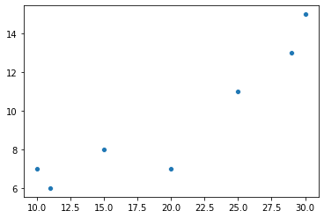
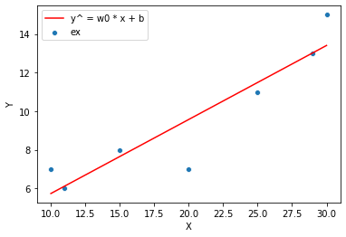
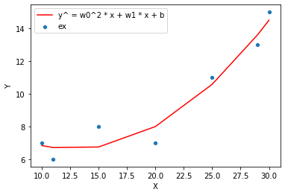
Proceso
Se trata de definir el modelo de aproximación.
Se quieren encontrar los parámetros del modelo.

Slide 8



Solución
Para encontrar los parámetros del modelo, se trata de optimizar el error del modelo.

Slide 9
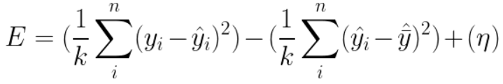
Errores Ajuste-Varianza
Es la manera de representar el error en términos del error por ajuste y el error por varianza.
Error por ajuste: Diferencia entre el valor real y el valor estimado por el modelo
Error por varianza: Es la variabilidad de la predicción del modelo, calculada por la desviación estándar.
Error irreducible: Valores incorrectos debido al error propio de los datos. (Ruido)

Slide 10
Suposiciónes de regresión
Normalidad: Los residuos (errores del modelo) tienen que tener distribución Normal.
Relación lineal: La relación entre cada una de las variables dependientes (X) y la variable dependiente (Y) debe de ser lineal.
Independencia: Cada variable independiente suma por sí sola a la explicación de la variable dependiente. (NO multicolinealidad)
Homocedasticidad: Cuando la varianza de los errores del modelo es igual para todas las variables del modelo

Slide 11
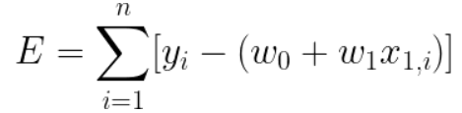

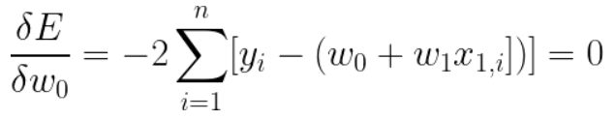
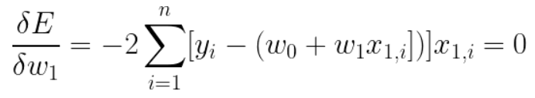
Mínimos cuadrados. (Regresión simple)
La intuición detrás es generar la línea que minimice los errores entre la predicción y el dato real.
Encontramos las derivadas parciales para los pesos y las igualamos a 0.

Slide 12
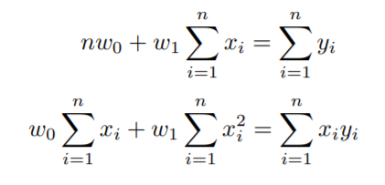
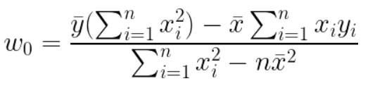
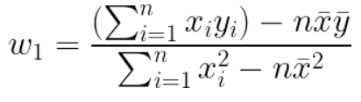

Mínimos cuadrados. (Regresión simple)
Resolvemos para despejar los pesos (w)

Slide 13
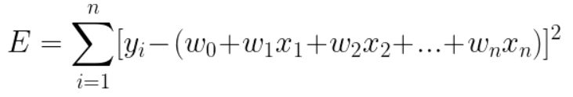
Extendiendo la idea…
Encontrar los pesos del hiperplano que se ajusta mejor al conjunto de datos observados:
Con la función de costo (error):
Mismo procedimiento de optimización, resolveríamos para encontrar las w. El método general de solución será estimación por mínimos cuadrados

